Slide 1
Шлярова Юлия Андреевна
Выявление закономерностей формирования структурно-фазовых состояний высококремнистых силуминов, упрочнённых плазмой электрического взрыва с последующей электронно-пучковой обработкой
Новокузнецк - 2026

Slide 2
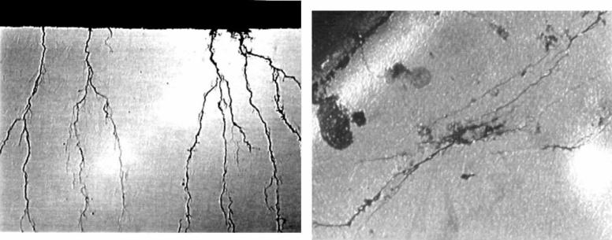
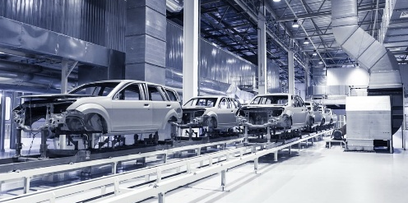
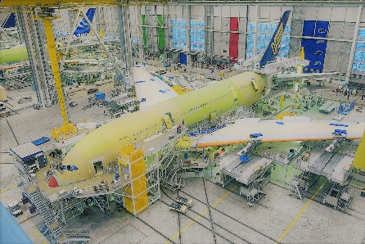
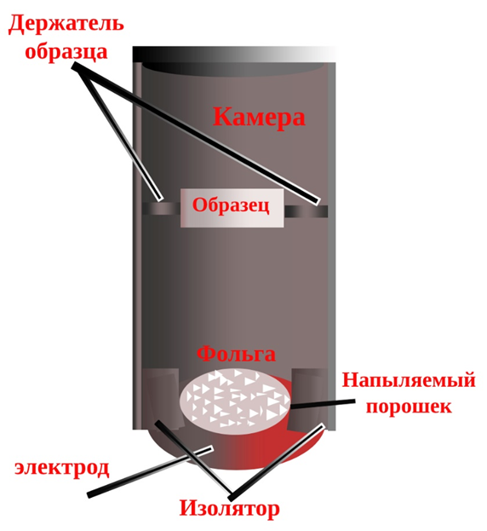
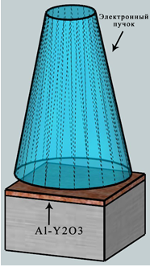
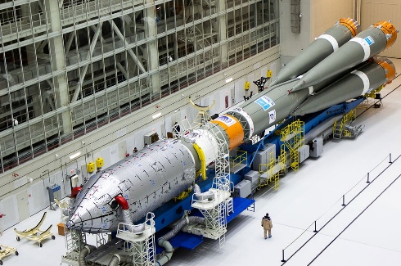
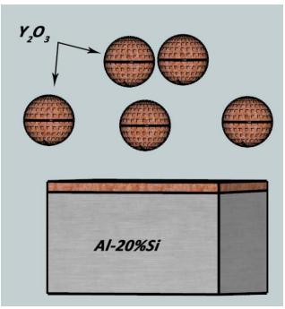
Актуальность
Поверхность деталей больше всего подвергается разрушению
Конструкционные материалы с уникальными физико-механическими свойствами (например, сплавы Al-Si)
Методы упрочнения поверхности

Slide 3
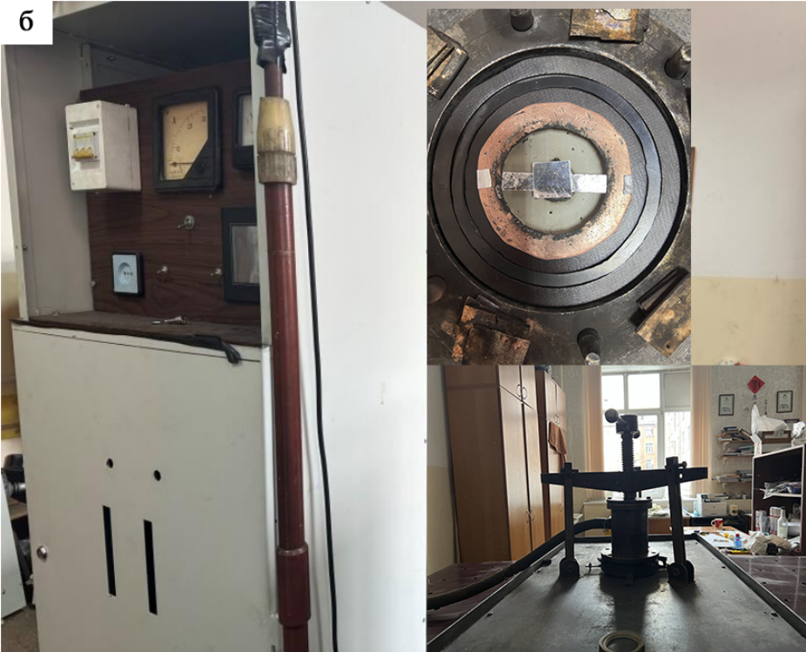
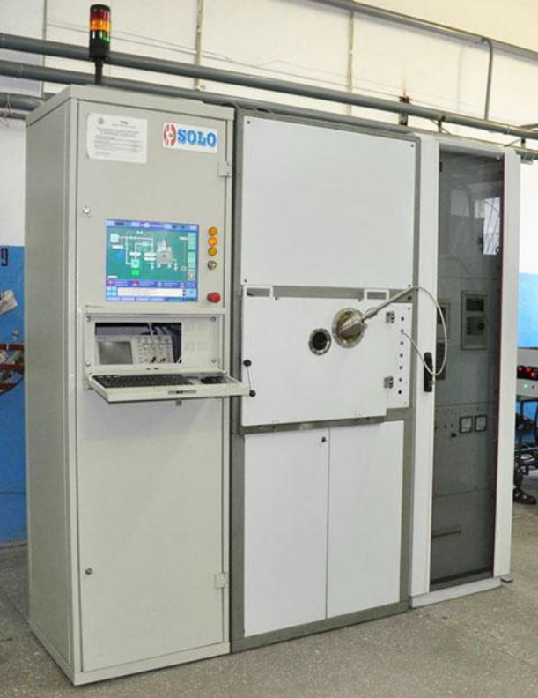
Оборудование и методы исследования
Лабораторная установка для нанесения электронно-плазменных покрытий «ЭВУ 60/10»
Внешний вид установки для модификации материалов импульсным электронным пучком «Соло»

Slide 4
Материал и режимы обработки
 | Al | Si | Fe | Cu | Mg | Mn | Ni | Ti | Cr | V | Zn | Pb | S
Al-15%Si | 83,54 | 15,06 | 0,24 | 0,07 | <0,001 | 0,005 | 0,005 | 0,006 | 0,001 | 0,013 | 0,021 | <0,001 | 0,032
Al-20%Si | 78,52 | 20,28 | 1,14 | 0,072 | - | 0,015 | 0,006 | 0,006 | 0,001 | - | - | - | -
Режимы электровзрывного легирования
Режимы электронно-пучковой обработки
Масса алюминиевой фольги, мг | Масса порошка Y₂O₃, мг | Напряжение разряда (кВ)
58,9 | 58,9 | 2,8
Плотность энергии пучка электронов, Дж/см² | Энергия ускоренных электронов, кэВ | Длительность импульса пучка электронов, мкс | Количество импульсов тока | Частота следования импульсов, с⁻¹
25 | 18 | 150 | 3 | 0,3
35

Slide 5
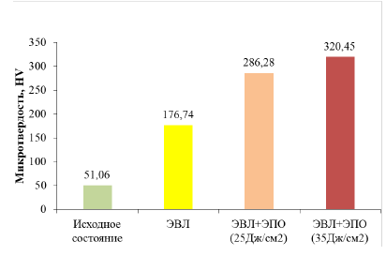
Исследование изменения микротвердости силуминов
Al-15%Si и Al-20%Si
Микротвердость силумина Al-15%Si
Микротвердость силумина Al-20%Si

Slide 6
Трибологические свойства силуминов Al-15%Si и Al-20%Si

Slide 7
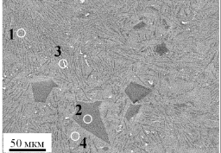
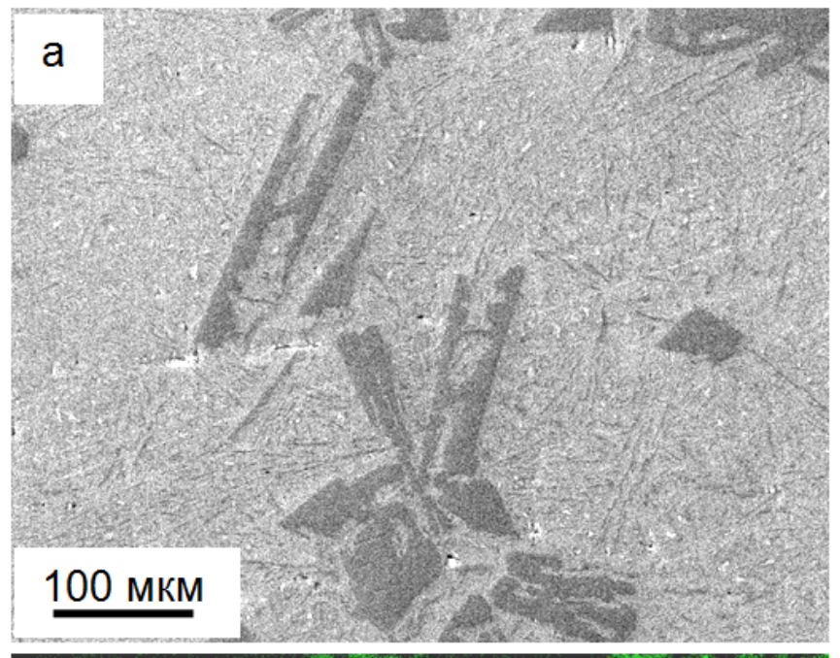
Электронно-микроскопическое изображение структуры силуминов Al-15%Si и Al-20%Si в литом состоянии
Структуры силумина
Al-15%Si в литом состоянии
Структуры силумина
Al-20%Si в литом состоянии

Slide 8
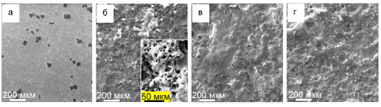
Структура поверхности силумина Al-15%Si после комбинированной обработки (ЭВЛ+ЭПО)
Исходное состояние
После ЭВЛ
После ЭПО (25 Дж/см²)
После ЭПО (35 Дж/см²)

Slide 9
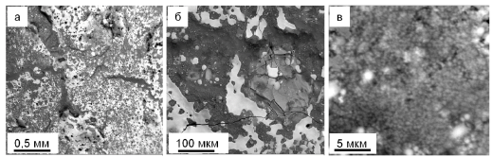
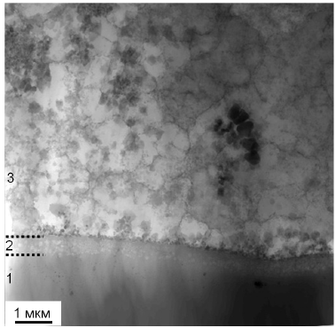
Структура поверхности силумина Al-15%Si после комбинированной обработки (ЭВЛ+ЭПО)
Es = 25 Дж/см²
Слой 3:
Слой 1:
Слой 2:

Slide 10
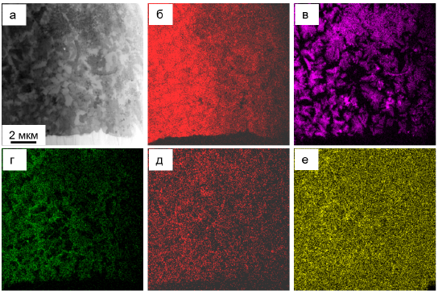
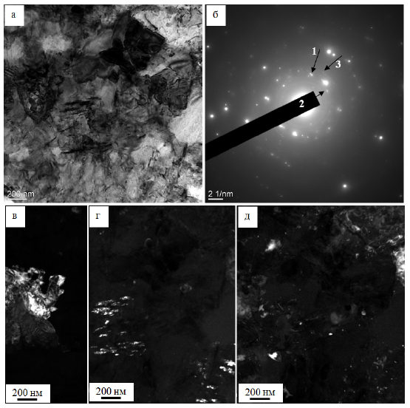
Структура поверхности силумина Al-15%Si после комбинированной обработки (ЭВЛ+ЭПО)
Es = 35 Дж/см²
(б) - Al, (в) - Ti, (г)- Si, (д) - Y, (е) - Fe

Slide 11
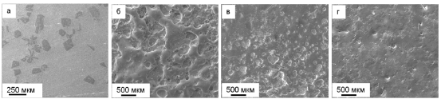
Структура поверхности силумина Al-20%Si после комбинированной обработки (ЭВЛ+ЭПО)
Исходное состояние
После ЭВЛ
После ЭПО (25 Дж/см²)
После ЭПО (35 Дж/см²)

Slide 12
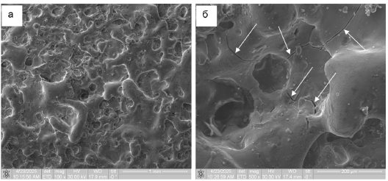
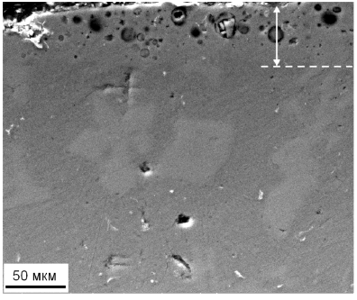
Структура поверхности силумина Al-20%Si после электровзрывного легирования

Slide 13
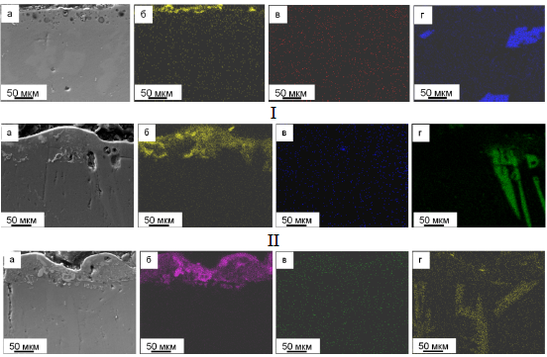
Структура поверхности силумина Al-20%Si после комбинированной обработки (ЭВЛ+ЭПО)
После ЭВЛ
ЭВЛ + ЭПО (E_{S} = 25 Дж/см²)
ЭВЛ + ЭПО (E_{S} = 35 Дж/см²)
(б) атомы титана
(в) атомы иттрия
(г) атомы кремния

Slide 14
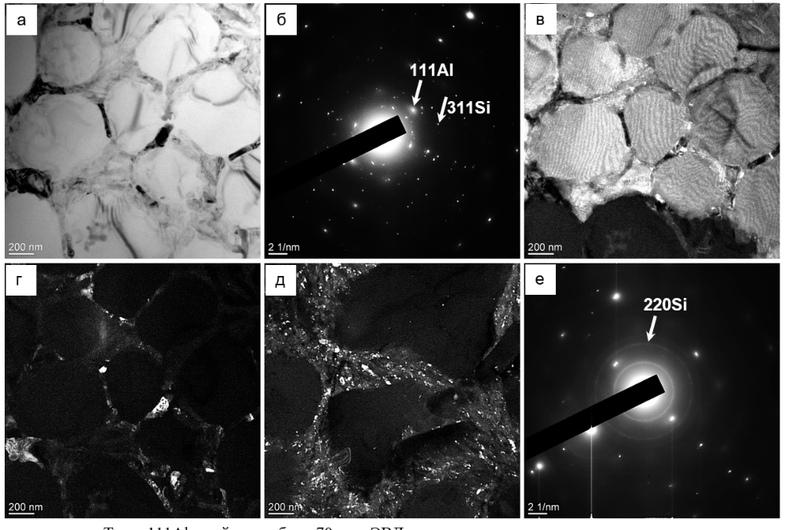
Структура поверхности силумина Al-20%Si после комбинированной обработки (ЭВЛ+ЭПО)

Slide 15
Выводы
1. Электровзрывное легирование (ЭВЛ) системой Al–Y₂O₃ формирует на поверхности заэвтектического силумина Al–15%Si пористое многофазное покрытие толщиной до 50 мкм, содержащее фазы Al, Y₂O₃, YAlO₃ и TiAl. Это приводит к увеличению микротвердости в ~3,5 раза и износостойкости — в 2,2 раза по сравнению с исходным состоянием.
2. Комбинированная обработка (ЭВЛ+ ЭПО при плотности энергии 25–35 Дж/см²) вызывает переплав и гомогенизацию модифицированного слоя: пористость устраняется, формируется однородная субмикро- и нанокристаллическая структура. Поверхностный слой (до 35 мкм) насыщается наночастицами оксидных и интерметаллидных фаз (Al₂O₃, Y₂O₃, TiAl, YAlO₃ и др.), что обеспечивает дополнительное упрочнение.
3. В результате комбинированной обработки: микротвердость возрастает в 5,6–6,3 раза относительно исходного материала. Износостойкость повышается в 16,7 раз (параметр износа снижается с 14∙10⁻⁴ до 0,84∙10⁻⁴ мм³/Н∙м). Коэффициент трения увеличивается незначительно (с 0,51 до 0,70), что свидетельствует об устойчивом трибологическом контакте.

Slide 16
Выводы
4. Для сплава Al–20%Si электровзрывное легирование также приводит к формированию пористого многофазного покрытия с включением интерметаллидов (TiAl₃, Ti₅Si₃ и др.) и оксидов, что повышает микротвердость в ~3,8 раза и износостойкость – в 4 раза.
5. Комбинированная обработка оказывает неоднозначное влияние в зависимости от режима электронно-пучкового воздействия. При Es = 25 Дж/см² наблюдается частичное разрушение структуры: микротвердость снижается по сравнению с состоянием после электровзрывного
легирования, а износостойкость ухудшается (параметр износа увеличи вается в 2,6 раза). При Es = 35 Дж/см² достигается оптимальный эффект: микротвердость остаётся выше исходной (~4,5 ГПа), а износостойкость возрастает в 6,7 раз по сравнению с литым состоянием.
6. Электронно-пучковая обработка способствует расплавлению и выравниванию рельефа поверхности. Диффузионному перемешиванию компонентов, расширению модифицированного слоя до 70–80 мкм. Формированию в поверхностном слое высокодисперсных упрочняю-
щих фаз: алюминидов и силицидов титана и иттрия, а также оксидов.

Slide 17
Спасибо за внимание!

